Slide 1
个人讨论
冯申翔
2017年6月20日

Slide 2
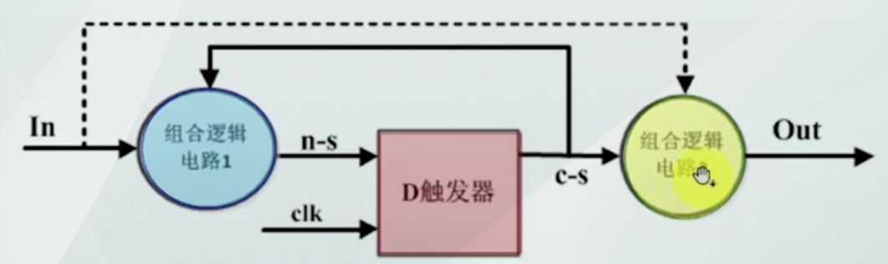
时序逻辑电路：输出和输入以及电路内部状态有关
时序逻辑电路有反馈，有记忆单元
确定外部特性
确定输入和输出关系
确定状态个数以及状态转移关系
画出电路结构图
使用verilog写出代码
每次执行lambda个点，进行一次去噪，故需要一个计时器。
时序性输入data, 将agemax, lambda, c, node, M, thm, threshold, connection, age放入记忆单元中

Slide 3
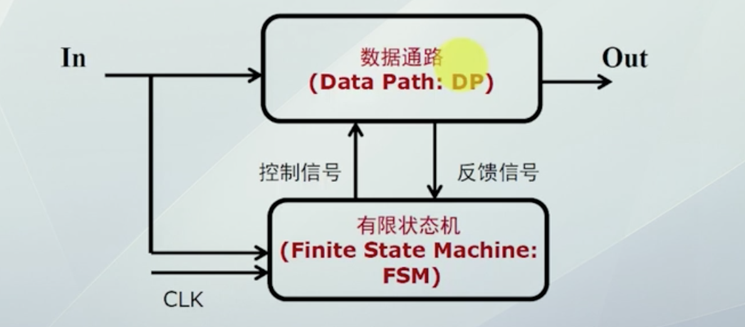
将电路按照功能进行划分
数据处理电路：完成电路的计算， +-*/等
控制电路：有限状态机，输出必要的控制信号
需要执行+, -, *, /， 开平方等等计算，故需要做出计算单元。
在计算后需要作比较，所以也需要控制信号，用于判断和找出winner和runner-up node。
若有，则需要更新相应的值。

